Slide 1
1. Elektrodové potenciály a Nernstova rovnice
Atkins 6.3

Slide 2
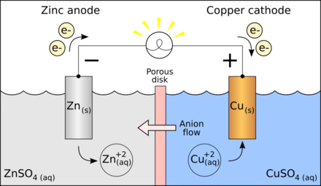
6.3 Základní pojmy

Slide 3
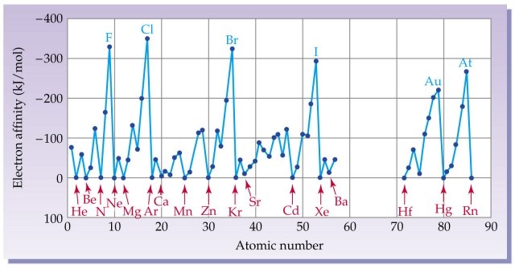
Elektrodové potenciály
& elektronová afinita

Slide 4
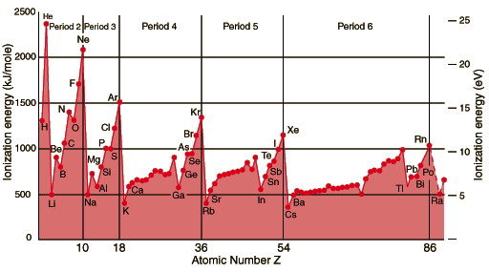
Elektrodové potenciály
& ionizační energie

Slide 5
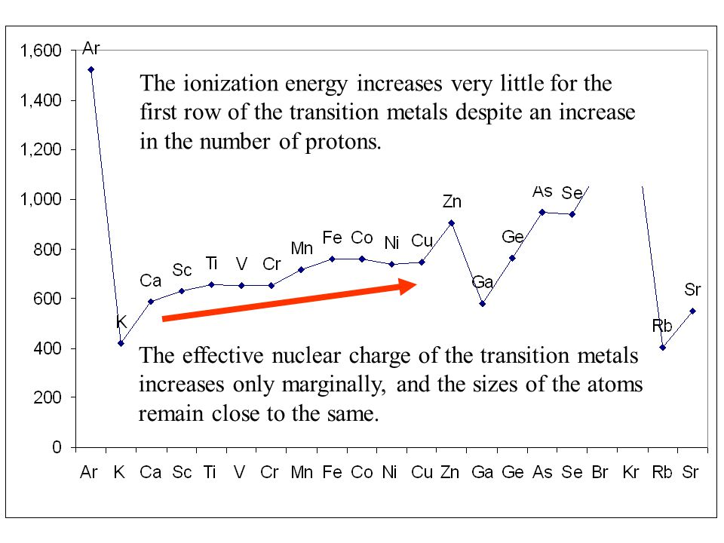
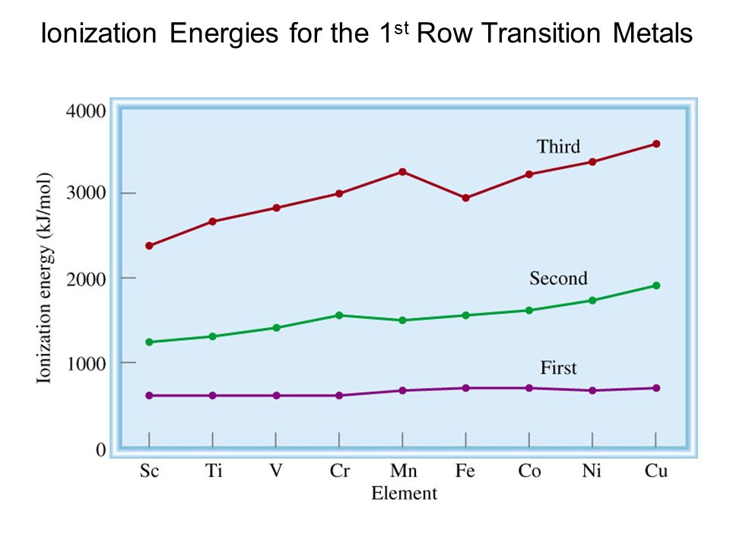
Ionizační energie pro první přechodovou řadu

Slide 6
Ionizační energie pro všechny přechodné kovy

Slide 7
6.3.1.1 Nernstova rovnice

Slide 8
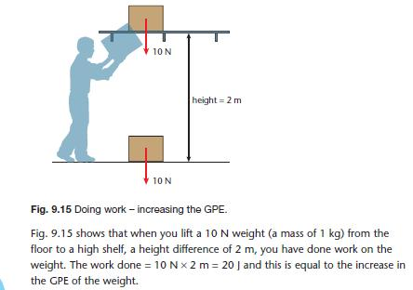
Vztah práce vs. rozdíl potenciálů

Slide 9

Jak v termodynamice určíme práci?

Slide 10
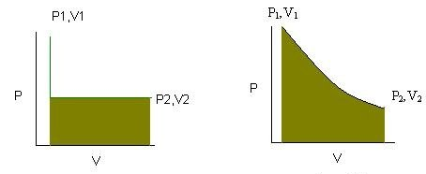
Jaká podmínka musí být v TD splněna, aby byla konána
MAXIMÁLNÍ PRÁCE?

Slide 11
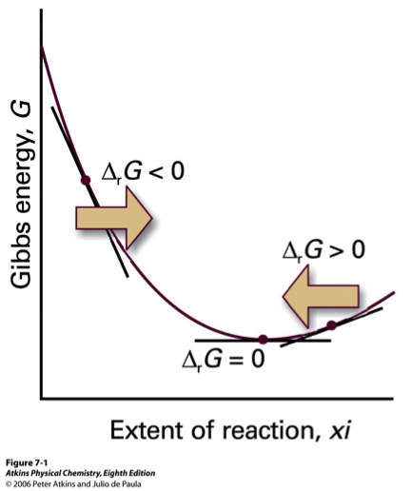
Pojem Rovnovážné napětí článku
Mohlo by jít o napětí článku, v němž se pro celkovou reakci ustavila chemická rovnováha?

Slide 12
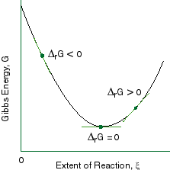

Cesta od $∆_{r}G^{o}$ k ${E_{cell}}^{o}$
Gibbsova energie
0 rozsah reakce, 𝞷 1

Slide 13
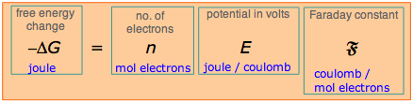

Konstanta úměrnosti mezi $∆_{r}G^{o}$ a ${E_{cell}}^{o}$

Slide 14
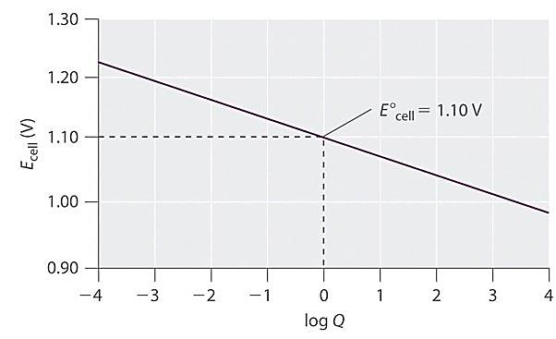
E_{cell} vs. Q : Nernstova rovnice
Zn(s) → Zn²⁺(aq) + 2e⁻ Cu²⁺(aq) + 2e⁻ → Cu(s)
John Frederic Daniell, 1836

